Slide 1
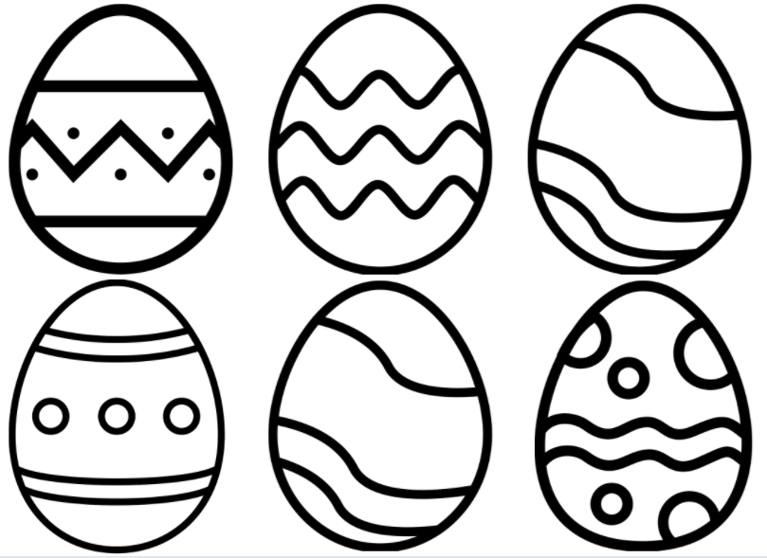
Select 6 different colours and assign to each form of the verb. Then colour in your eggs according to your key.
Note! Some verb forms have the same endings – e.g. je joue / il joue
joue
écoutons
vont
danses
mange
ai
je
nages
lisez
tu
habitez
faisons
sortent
Il/elle/on
parlons
nous
suis
habitez
va
vous
Ils/elles
font
écrivons
sors
faites
mangez
mangent
travailles

